Slide 2
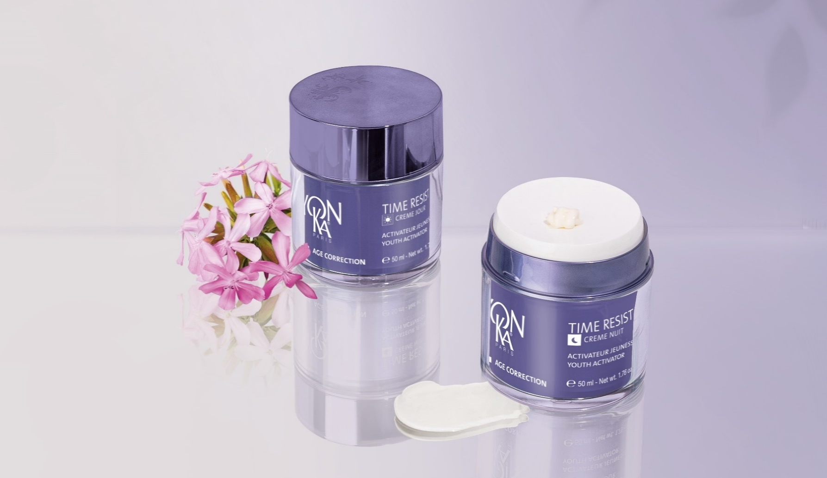

Slide 3
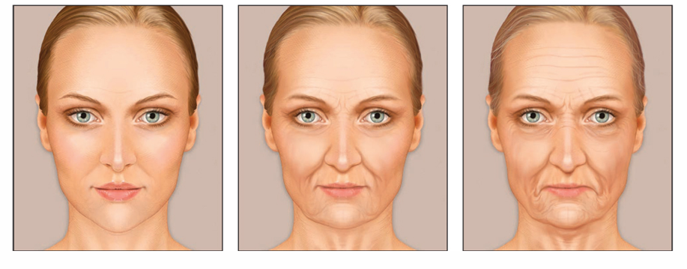
La physiologie de la peau

Slide 4
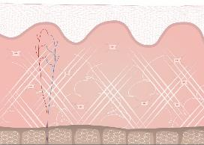
STRUCTURE DE LA PEAU
EPIDERME
DERME
HYPODERME
Notes:
Notre peau est divisée en 3 couches principales ayant chacune leur rôle dans le maintien de sa structure.
EPIDERME
L’épiderme est la couche superficielle de la peau, celle qui est le plus exposée aux agressions extérieures.
Il se renouvelle toutes les quatre semaines environ par élimination des cellules mortes superficielles. Il est épais d’environ 0,1 mm de profondeur et constitué à 90 % de kératinocytes (cellules donnant son aspect et sa dureté à l’épiderme).
Il se divise en 4 couches, distinguant les différents stades d’évolution des kératinocytes. D’autres types cellulaires apparaissent aussi dans cette couche : les cellules de Langerhans ( cellules du système immunitaire) et les mélanocytes (produisent la mélanine).
La couche basale constitue la couche de jonction avec le derme. C’est ici que sont produits les kératinocytes à partir de cellules souches épidermiques.
DERME
Le derme est la couche située au-dessous de l’épiderme. Elle est 4 fois plus épaisse. Il héberge toutes les structures vivantes : les vaisseaux sanguins, les follicules pileux, les fibres de collagène et d'élastine produites par les fibroblastes. Et enfin les glandes sudorales et sébacées.
Avec l’âge le nombre et l’activité des fibroblastes diminue, ils produisent donc moins de fibres de collagène et d’élastine d’où un amincissement du derme et la formation de rides.
HYPODERME
L’hypoderme est la zone la plus profonde de la peau, il est constituée de cellules graisseuses appelées adipocytes. Cette couche permet de soutenir les couches supérieures de la peau, elle est protectrice et isolante de la chaleur corporelle. Elle comprend les réserves énergétiques permettant de nourrir la peau telles que les lipides et les acides gras.

Slide 5
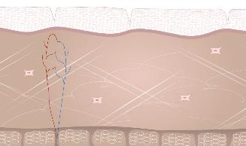








Avec l'âge, la morphologie de la peau change
SELON VOUS, QUELS SONT LES PRINCIPAUX CHANGEMENTS DE LA PEAU MATURE ?
COUCHE CORNEE DE L'EPIDERME AMINCIE
DESHYDRATE
DIMINUTION DE LA RÉPONSE IMMUNITAIRE
TACHES PIGMENTAIRES TEINT TERNE
PERTE D'ÉLASTICITÉ
RIDES PROFONDES
PERTE DE DENSITÉ ET D'HYDRATATION
APPARITIONDE PETITS VAISSEAUX SANGUINS
Notes:
Avec l’âge la morphologie de la peau évolue :
Diminution des capacités de la peau à se renouveler (diminution de la prolifération et de la progression vers la surface des kératinocytes) ➔ Couche cornée de l’épiderme qui s’affine
Diminution de la synthèse des lipides formant le film hydrolipique protecteur de la peau ➔ Peau se déshydrate et s’assèche plus rapidement
Diminution du nombre de cellules de Langerhans ➔Diminution de la vivacité de la réponse immunitaire
Dérèglement de la mélanogenèse ➔ taches brunes, teint non homogène
Diminution de la taille et nombre fibroblastes ➔ désorganisation de l’architecture du derme ➔ Partie inférieure du visage qui s’affaisse progressivement ainsi que pommettes, yeux et sourcils
Altération des fibres d'élastine et modification des fibres de collagène (elles deviennent rigides et sont détruites par la collagénase ➔ perte de souplesse, de fermeté et d'élasticité. ➔ rides plus profondes
L’acide hyaluronique, principal réservoir d’eau de la peau est dégradé de plus en plus chaque jour➔ perte de densité, d’hydratation
Ralentissement de la micro-circulation sanguine ➔ teint terne, apparition de petits vaisseaux

Slide 6
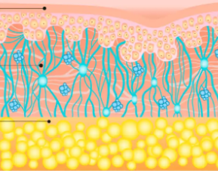
Focus sur le DERME
EPIDERME
DERME
FIBROBLASTES : PRODUISENT LA MATRICE EXTRACELLULAIRE
CELLULES DU SYSTÈME IMMUNITAIRE
HYPODERME
Notes:
DERME
Le derme est la couche située au-dessous de l’épiderme. Elle est 4 fois plus épaisse. Il héberge toutes les structures vivantes : les vaisseaux sanguins, les follicules pileux, les fibres de collagène et d'élastine produites par les fibroblastes. Et enfin les glandes sudorales et sébacées.
Les cellules dermiques, forment deux populations :
Les fibroblastes qui produisent la matrice extracellulaire, la structure de base du derme. Ils produisent notamment le collagène et l’élastine, garants du maintien de la rigidité et de l’élasticité de la peau.
Les cellules du système immunitaire (cellules dendritiques dermiques, les mastocytes et macrophages)
Avec l’âge le nombre et l’activité des fibroblastes diminue, ils produisent donc moins de fibres de collagène et d’élastine d’où un amincissement du derme et la formation de rides.

Slide 7

MATRICE EXTRA-CELLULAIRE
FIBROBLAST
- PROTÉINES STRUCTURALES
- PROTEOGLYCANES
COLLAGENE
ELASTINE
HYALURONIC ACID
GAGs
Macromolécules d'hydrates de carbone
-> Contribuent à la rétention des molécules d'eau, créant ainsi une substance élastique qui résiste aux contraintes mécaniques.
Protéine fibreuse composée principalement d'acides aminés
-> Structure et résistance de la peau
Protéine élastique riche en acides aminés spécifiques
-> Donne à la peau son élasticité et sa capacité à se déformer et à reprendre sa forme initiale
Protéine extrêmement hydratante
-> Aide la peau à retenir l'eau tout en la gardant rebondie et hydratée.
Notes:
La matrice extra-cellulaire (MEC) désigne l’ensemble des macromolécules extracellulaires du derme, elle est donc le plus grand composant de la peau. Il s’agit de la partie qui donne à la peau ses uniques propriétés d’élasticité et fermeté.
Celles-ci sont dues à 2 classes de molécules contenues dans la MEC et sécrétées par les fibroblastes :
Protéines structurales : collagène, élastine
Proteoglycanes : protéines comme l’acide hyaluronique, qui sont des protéines très hydratées, glucosaminoglycanes ( GAGs).
L’assemblement de ses différents composants donne ses propriétés à la MEC et donne l’aspect jeune à la peau.
Avec l’âge, les gènes codants pour la synthèse des molécules structurelles de la MEC du derme se « mettent en sommeil ». La MEC se déstructure et la peau perd en fermeté figeant les expressions négatives du visage : les rides du lion durcissent le regard, l’accentuation des sillons nasogéniens et l’apparition des rides péribuccales donne un aspect triste.
Composition chimique :
Le collagène est une protéine fibreuse composée principalement d'acides aminés tels que la glycine, la proline et l'hydroxyproline. Il forme des fibres longues, épaisses et solides qui apportent structure et résistance à la peau.
L'élastine est une protéine élastique riche en acides aminés spécifiques, notamment la glycine, l'alanine et la valine. Elle se présente sous la forme de fibres fines et souples qui confèrent à la peau son élasticité et sa capacité à se déformer et à reprendre sa forme initiale.
Fonctions :
Le collagène assure la structure et la résistance de la peau. Il agit comme un "échafaudage" qui maintient la fermeté et la tonicité de la peau, aidant à prévenir le relâchement cutané et le vieillissement prématuré.
L'élastine est responsable de l'élasticité de la peau. Elle permet à la peau de se plier, de bouger et de reprendre sa forme après avoir été étirée ou déformée. L'élastine empêche la peau de se relâcher et contribue à maintenir une apparence jeune et ferme.
Structure et organisation :
Les fibres de collagène sont plus épaisses et plus rigides. Elles forment un réseau dense dans le derme de la peau, lui conférant une résistance mécanique et une structure solide.
Les fibres d'élastine sont plus fines et plus souples. Elles sont entrelacées avec les fibres de collagène pour former un réseau élastique qui permet à la peau de se déformer et de reprendre sa forme initiale.
Le vieillissement :
Avec l'âge, la production de collagène diminue, entraînant une perte de fermeté et de volume de la peau, ainsi que l'apparition de rides et de ridules.
La réduction de la production d'élastine avec l'âge contribue également au relâchement de la peau et à la perte d'élasticité, ce qui donne un aspect moins ferme et plus ridé.
En résumé, bien que le collagène et l'élastine travaillent ensemble pour assurer l'intégrité et la fonctionnalité de la peau, ils ont des propriétés distinctes et jouent des rôles spécifiques dans la structure, la fermeté et l'élasticité de la peau.

Slide 8
LES ARMES CONTRE LE VIEILLISSEMENT CUTANÉ
CELLULES SOUCHES
COMBATTRE “L’INFLAMM’AGING"

Slide 9
LES CELLULES SOUCHES
CELLULES SOUCHES ÉPIDERMIQUES
CELLULES SOUCHES DERMIQUES
Responsable de la régénération quotidienne de l'épiderme
-> Produire des kératinocytes.
Avec le ralentissement de l'activité des cellules souches épidermiques, la peau s'amincit, son film hydrolipidique se fragilise, la rendant plus sèche et plus sensible aux agressions extérieures.
Participe directement au maintien de l'architecture et de l'élasticité de la peau
-> Créer des fibroblastes.
La diminution de l'activité et de la quantité des cellules souches dermiques entraîne une réduction du nombre de fibroblastes et donc de fibres de collagène et d'élastine, d'où une perte de fermeté et d'élasticité.
La quantité, l'activité et la "qualité" des cellules souches de la peau se détériorent avec le temps ; elles sont moins nombreuses et plus "fatiguées et endommagées" : ce processus d'affaiblissement est l'une des principales causes du vieillissement cutané et de l'apparition des rides.
Notes:
Au quotidien, la peau doit faire face à des attaques diverses. Elle est exposée, par exemple, à des agents chimiques comme le savon ainsi qu'à des stress physiques comme la friction avec les vêtements et l'exposition au soleil. La peau doit donc se renouveler constamment pour garder son bon état général. Ce sont les cellules souches qui rendent ces processus de maintien et de réparation possibles : elles sont responsables de cette régénération constante de la peau. En effet, elles peuvent :
se multiplier à l'identique et à l’infini pour produire de nouvelle cellules souches : on parle de capacité d’autorenouvèlement.
se différencier en 1 cellule spécialisée selon les besoins de l'organisme (par exemple 1 seule cellule souche de l’épiderme est capable de produire plus de 100 milliards de cellules).
Jusqu'ici, les scientifiques ont identifié plusieurs types de cellules souches de peau :
Les cellules souches épidermiques, qui sont responsables de la régénération et réparation quotidienne des différentes couches de l'épiderme et donc de sa régénération complète (tous les 28 jours chez les sujets jeunes). Elles sont principalement à l’origine des kératinocytes et sont localisées dans la couche basale de l'épiderme. En conséquence du ralentissement de l’activité des cellules souches épidermiques, la peau s'amincit et se ride, le film hydrolipidique se fragilise, ce qui rend la peau plus sèche et plus fragile.
Les cellules souches dermiques : Elles seraient localisées autour du follicule pileux. Jusqu’alors on pensait que celles-ci n’étaient à l’origine que du renouvellement constant des poils or des études ont montré qu’elles seraient aussi à l’origine du renouvellement des fibroblastes, les cellules qui produisent les fibres de soutien de la peau (collagène et élastine). Ces cellules souches sont donc impliquées dans le maintien de l’élasticité et l’architecture de la peau.
Les cellules souches réparent et renouvellent la peau ; elles sont donc essentielles pour la conserver visiblement belle et jeune. Il est prouvé que la quantité, l’activité d’autorenouvèlement et la « qualité » des cellules souches de la peau se détériorent avec le temps (UV, stress, âge…) ; celles-ci, moins nombreuses, deviennent plus « fatiguées et abîmées » (on en aurait en moyenne dix fois moins à 60 ans qu’au début de la vie) Ce processus d’affaiblissement est l’une des causes principales du vieillissement de la peau et de l’apparition des rides.
La baisse d’activité et de quantité des cellules souches épidermiques induit une diminution du renouvellement de l’épiderme qui ne se fait plus tous les 28 jours, il devient alors plus fragile face aux agressions extérieures et la qualité de la surface de la peau diminue
la baisse d’activité et de quantité des cellules souches dermiques conduit à la diminution du nombre de fibroblastes et donc à une diminution de la production de collagène et d’élastine d’où une perte de densité, de fermeté et d’élasticité de la peau.

Slide 10
LES CELLULES SOUCHES
COSMÉTIQUES AXÉS SUR LES CELLULES SOUCHES
OBJETIFS
COMMENT ?
Protéger les cellules souches de la peau :
-> contre les agressions extérieures et la dégradation au fil du temps
Les revitaliser
Maintenir leur activité stable
Cellules souches régénératrices à base de plantes:
SAPONARIA PUMILA
Notes:
L’industrie cosmétique s’intéresse donc à ces trésors de l’organisme et à leur « mode de vie » car elles sont essentielles pour contrer le vieillissement de la peau.
Les cellules souches résident dans un microenvironnement particulier appelé “niche”, constitué d'autres cellules, de facteurs de croissance, etc. Le rôle des cosmétiques est d'apporter tous les éléments nécessaires à l'amélioration de ce cocon pour qu'elles s'y épanouissent et fonctionnent de façon optimale.
Apparue pour la première fois sur le marché en 2008, cette nouvelle technologie cosmétique est un des sujets de recherche principal pour la lutte contre les signes de l’âge.
1ere générations de cosmétiques : cellules souches épidermiques et protection de la niche
Dans cette première génération, les marques s’intéressaient à protéger la "niche" (le microenvironnement), dans laquelle les cellules souches sont abritées. Cette solution répondait à la constatation selon laquelle les cellules souches sont vulnérables et leur nombre et leur capacité de renouvellement diminue avec le temps, il faut donc protéger leur environnement pour protéger durablement le pool de cellules souches.
2e génération de cosmétiques : Cellules souches végétales et cellules souches dermiques
On glisse au cœur des crèmes anti-âge des cellules souches végétales, qui sont des actifs cosmétiques extraits des plantes par biotechnologie. Comme les cellules souches humaines, elles ont un pouvoir exceptionnel d'autorégénération et vont réveiller les éléments jeunesse de la peau. Elles sont en effet capables d’influer positivement sur le fonctionnement des cellules souches de la peau en les protégeant et en maintenant leur capacité d’autorenouvèlement (test in vitro). Les cellules souches végétales créent comme un cocon autour des cellules souches de la peau les protégeant ainsi des agressions extérieures et de leur dégradation au fil du temps.
D’abord destiné à agir au niveau des cellules souches épidermiques, la découverte autour de la présence et de l’exceptionnel pouvoir des cellules souches dermiques donne aujourd’hui un nouveau tournant à cette technologie.

Slide 11
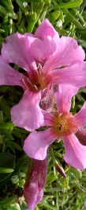
Focus SAPONARIA PUMILA
L'une des plus anciennes espèces de la faune de montagne : a survécu à l'ère glaciaire
Constamment exposée à :
des rayons UV élevés
Des températures extrêmement froides
A développé des propriétés protectrices et réparatrices pour survivre dans son environnement extrême.
Méthode de production : Biotechnologie Phyto CellTecTM
Créer et prélever les cellules souches végétales qui sont ensuite récoltées dans des bioréacteurs afin d'obtenir le nombre requis de cellules souches.
Action : (tests in vitro)
Protège des cellules souches dermiques des effets néfastes des UV et de la lumière visible
Maintienne la vitalité des cellules souches dermiques et donc leur capacité d’autorenouvèlement
Augmente de la densité du derme en le protégeant contre les ruptures dans son architecture
Améliore la fermeté et l’élasticité de la peau
ORIGIN : Swiss Alps
Notes:
Histoire : Pendant la période glaciaire de 110 000 av JC à 10000 av JC, 90 % de la vie terrestre a disparu car la terre a été recouverte de neige et de glace. Quelques plantes ont survécu à cette période glaciaire c’est notamment le cas des nunataks. Ces plantes alpines extrémophiles ont survécu à la période glaciaire car elles ont migré durant les périodes de grands froids vers des sommets non glacés des montagnes appelés justement Nunatak (d’où leur nom). Elles peuvent encore être trouvées dans les Alpes et sont considérées comme les espèces les plus historiques de la flore alpine.
Saponaria Pumila est une de ces nunataks qui, étant constamment exposées à de fortes radiations UV mais aussi des températures très froides, a développé des propriétés protectrices et réparatrices pour survivre à son environnement extrême.
Méthode de production : Éco-innovation
Une très petite quantité de matériel végétal (par exemple un fruit ou une feuille) est nécessaire pour établir une culture de cellules souches végétales. Les plantes rares et menacées sont ainsi préservées.
Cette technique ne nécessite pas de terres agricoles
Elle est économe en eau par rapport aux procédés conventionnels Elle ne nécessite pas de pesticides ni d'engrais.
Actions : (test in vitro)
L’extraordinaire potentiel de survie de Saponaria Pumila leur permet de protéger et maintenir la vitalité des cellules souches du derme. La peau conserve alors les armes pour se protéger contre les stress environnementaux et les dégradations liées à l’âge.
Concrètement, au cœur de la formule TIME RESIST, les cellules souches végétales de Saponaria Pumila :
Protège des cellules souches dermiques des effets néfastes des UV et de la lumière visible
Maintienne la vitalité des cellules souches dermiques et donc leur capacité d’autorenouvèlement.
Augmente de la densité du derme en le protégeant contre les ruptures dans son architecture (arrangement des fibres élastines et collagènes).
Améliore la fermeté et l’élasticité de la peau

Slide 12

COMBATTRE « L’INFLAMM’AGING »
Qu'est-ce que l’Inflamm’aging?
80%
Caractérisée par la présence chronique d'interleukine 6 dans l'organisme
(indicateur majeur de l'inflammation)
Responsable de 80% des pathologies liées à l'âge et au vieillissement de la peau
Avec l'âge, des micro-inflammations répétitives se propagent dans les tissus cutanés et affaiblissent les systèmes de défense des cellules :
Rides
Déshydratation
Relâchement de la peau
Teint terne
Etc...
OXYDATION
INFLAMMATION
VIEILLISSEMENT CUTANÉ
Notes:
L’inflammation constitue la défense de la peau contre les agressions extérieures. Elle se caractérise par une augmentation de la circulation sanguine, la dilatation des vaisseaux, l’activation des leucocytes et la synthèse de molécules médiatrices (cytokines) qui vont servir à initier l’élimination des agents toxiques et conduire à la réparation des tissus. En surface elle se caractérise souvent par des rougeurs, des gonflements, de la chaleur et parfois des douleurs.
Il existe en réalité 2 types d’inflammation :
Inflammation aigüe : Celle qui arrive après une coupure, une infection, une toux, une cheville foulée ou encore une appendicite et dont les effets sont visibles à courts termes. Elle est caractérisée par des facteurs précis et mesurables bien connus.
Inflammation chronique : celle qui dure et résulte d’une usure globale du corps. Celle-ci peut être enclenchée par des conditions environnementales ou sociétales « dangereuses » comme l’obésité, l’anorexie, le manque d’exercice, le tabac, le stress, la pollution, la consommation excessive d’alcools… Elle est la réponse du corps a un stimulus qu’il considère comme étant une menace mais qui n’en est pas vraiment une. La plupart du temps on ne sent pas cette inflammation mais elle est notamment responsable de l’apparition des signes visibles de l’âge (rides, relâchement….) : Ce phénomène est alors appelé Inflamm’aging ou vieillissement silencieux.
Qu’est-ce que l’Inflamm’aging ?
L’Inflamm’aging est issue de la contraction du mot « inflammation » avec « aging ». Elle serait responsable de 80 % des pathologies liées à l’âge ainsi que du vieillissement cutané. Avec l’âge, des micro-inflammations répétitives se propagent dans le tissu cutané et faiblissent les systèmes de défense des cellules. Rides, déshydratation, relâchement cutané, teint terne… en sont les conséquences visibles. Elle concerne tous les individus et se caractérise par une présence chronique dans l’organisme d’interleukine 6 (IL-6, cytokines, marqueur majeur de l’inflammation) dont la concentration augmente avec l’âge.
Ce phénomène est amplifié avec l’âge du fait de stimuli internes ou externes :
polluants environnementaux
rayons UV (soleil ou artificiel)
débris de la matrice extracellulaire
agents chimiques
Etc…
Que se passe-t-il au niveau cutané ?
Avec l’âge, l’épiderme est de plus en plus fin et fragile et plus perméable face à ses agresseurs (UV, pollution, tabac…). En réponse à ces agressions, l’organisme va initier une réponse inflammatoire génératrice de radicaux libres. Les radicaux libres causent des dommages oxydatifs aux cellules, protéines et aux lipides de la peau qui sont modifiées et ne peuvent plus assurer leurs fonctions.
Dans les conditions physiologiques normales, ces radicaux libres sont neutralisés par les défenses anti-oxydantes de l’organisme. Cependant, avec l’âge, ces défenses diminuent et les radicaux libres s’accumulent. Ce déséquilibre est appelé stress oxydatif.
Le stress oxydatif va générer des médiateurs de l’inflammation tels que les cytokines et interleukines dont l’IL6. Cette augmentation de cytokines entretient le processus d’inflammation puisque l’inflammation est elle-même génératrice de radicaux libres. On entre alors dans un cercle inflammatoire chronique et silencieux.
Cette inflammation qui s’installe est responsable des phénomènes de vieillissement cutané comme les rides, ridules, relâchement cutané, perte d’éclat… Ce phénomène est ce qu’on appelle l’inflamm’aging ou vieillissement silencieux.
Comment lutter contre l’infamm’aging ?
Le stress oxydatif peut être prévenu de l’intérieur par le biais d’une alimentation riche en nutriments anti-oxydants, vitamines, oligoélements etc … ainsi qu’une bonne hygiène de vie, cette défense peut aussi être aidée par des cosmétiques aux actifs neutralisant l’Inflamm’aging. Ces actifs agissent pour protéger la peau et ses cellules des réactions chroniques et silencieuses induites par les agressions extérieures et responsables du vieillissement cutané.
Plusieurs voies :
Molécules anti-oxydantes pour réduire le stress oxydatif, facteur entretenant l’inflammation
Eléments capables de diminuer la quantité de cytokines (médiateur de l’inflammation) au sein des cellules.
Ingrédients de protection contre les agressions extérieures
Etc….
Lors d’une infection, les cellules immunitaires vont détecter la présence de pathogènes, entrer dans un mode actif et libérer des médiateurs de l’inflammation dans le milieu extracellulaire. Le processus d’inflammation est ainsi enclenché. Les plus connus dont les cytokines, des petites protéines qui vont permettre la communication entre les cellules immunes et l’orientation de la réponse immunitaire en fonction de la réponse détectée.

Slide 13

Focus LIPOAMINOACIDE YOUTH ENERGY
1er actif cosmétique qui agit contre l'inflamm'aging en régulant la production d'interleukine-6
Origine: lipoaminoacide ayant une excellente affinité avec la peau
La structure de cet actif est la même que celle de la molécule PalGly (biomimétique).)
ACTIVITE ANTI-INFLAMM’AGING
Préserve la jeunesse des fibroblastes⁽¹⁾
- 39 %
Réduction de la quantité d'IL 6
Protection de la MEC⁽²⁾
- 100 %
Activité collagénase
Construction du réseau de collagène⁽³⁾
+ 124 %
des protéines qui favorisent l'organisation du collagène
Amélioration du réseau micro-vasculaire⁽⁴⁾
+ 18 %
de formation de nouveaux vaisseaux et de leur organisation
Moldecule PalGly :
Naturellement présent dans le cerveau et la peau, il présente des propriétés anti-stress et anti-inflammatoires.
Yon-Ka a puisé son inspiration dans cette molécule de sérénité
+ de fermeté ⁽¹⁾
- De rides ⁽⁶⁾
+ d’éclat ⁽⁴⁾
Notes:
Histoire : Certains individus ont développé une résistance à l’inflamm’aging leur assurant un vieillissement harmonieux. Ils résistent naturellement au stress et aux maladies liées à l’âge. Les centenaires sont les principaux représentants de cette population. Lors d’une étude sur la douleur et l’inflammation, une équipe américaine de chercheurs en pharmacologie découvre en 2008 la molécule PalGly. Naturellement présente dans le cerveau et la peau, elle présente des propriétés anti-stress et anti-inflammatoires lui valant le nom de « molécule de sérénité ». Yon-Ka s’est inspiré de cette molécule de la sérénité pour offrir à la peau grâce, aux crèmes TIME RESIST, les secrets biologiques d’une longévité harmonieuse en insérant au cœur des formules un actif biotechnologique mimétique de la molécule PalGly.
Origine : cet actif est un lipoaminoacide, une structure ayant une excellente affinité avec la peau. Il se compose d’une chaine de 16 carbones d’acide palmitique issus d’huile de palme végétale et d’un acide aminé, la Glycine, obtenu par synthèse. (au global il est à 76 % naturel).
Construction d’un lipoaminoacide
La structure de cet actif est la même que celle de la molécule naturelle PalGly.
Actions : Ce lipoaminoacide de par son activité anti-inflamm’aging a plusieurs actions plus ou moins directes à l’échelle de la peau et des cellules, il agit notamment directement sur la réduction de la quantité d’IL-6, marqueur clé de l’inflammation :
YOUTH ENERGY, molécule de la sérénité, protège la peau des réactions chroniques et silencieuses induites par les agressions extérieures et responsables du vieillissement cutané.
Tests réalisés pour tester l’efficacité du YOUTH ENERGY :
L’activité biologique des fibroblastes agés en présence de YOUTH ENERGY comparable à celle de fibroblastes 15 ans plus jeune. Test in vitro de comparaison entre Fibroblastes âgées traités avec YOUTH ENERGY vs fibroblastes âgés non traités vs fibroblastes jeunes non traités
Test in vitro comparaison de l’activité de YOUTH ENERGY par rapport à une molécule de référence anti-collagénase
Test in vitro d’études du comportement de ces protéines sur des fibroblastes traités ou non avec YOUTH ENERGY
Test in vitro d’études de cellules et des modifications de leur réseau micro-vasculaire
Test ex vivo d’application de YOUTH ENERGY sur des explants de peaux humaines et mesures de la luminosité de la peau
Test consommateur, application d’une crème contenant le YOUTH ENERGY pendant 42 jours matin et soir

Slide 14
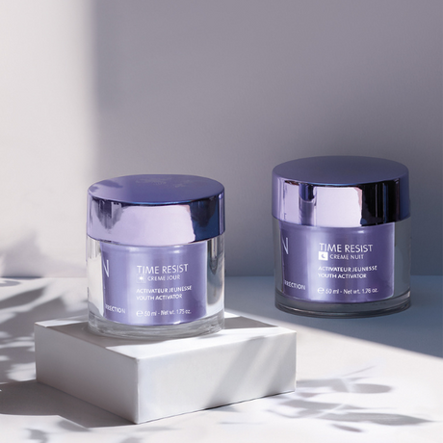
BASE COMMUNE
COMBLER LES RIDES PROFONDES
Duo incontournable pour combler et lisser les rides profondes
SAPONARIA PUMILA
Protège et préserve les cellules souches dermiques
YOUTH ENERGY (lipoamino acide)
Action anti-inflamm’aging
WAKAME
Redonne du volume à la peau du visage pour un effet anti-âge visible
GLYCERINE VEGETALE
Préserve l'hydratation de la peau en réduisant la vitesse de la PIE
BEURRE DE KARITE
Protège, apaise, hydrate et nourrit.
HUILE DE PÉPINS DE RAISIN
Réduit la perte d'eau transépidermique, augmente le confort et l'élasticité de la peau
TIME RESIST JOUR&NUIT
Notes:
Duo parfait pour les peaux matures qui souhaitent effacer les rides profondes, bénéficier d'un confort et d'une hydratation tout au long de la journée.
RÉSULTATS : Les rides sont visiblement lissées, la peau gagne en volume et en densité, les signes de fatigue s'estompent et le teint est beaucoup plus lumineux.
Texture veloutée et douce
COMMON BASE
SAPONARIA PUMILA: Protège et préserve les cellules souches dermiques
Au cœur de la formule TIME RESIST, les cellules souches de la plante saponaria pumila :
Protègent les cellules contre les rayons UV et les sources de lumière visible
Préserver la vitalité et la capacité d'auto-renouvellement des cellules
Augmentent la densité du derme
Améliorent la fermeté et l'élasticité de la peau
YOUTH ENERGY: Protège et renforce les défenses de la peau contre les réactions chroniques et silencieuses ; action anti inflamm'aging.
Actions :
protège la peau des réactions chroniques et silencieuses induites par les agressions extérieures et responsables du vieillissement cutané.
Réduction de l'inflammation du vieillissement Protection de l'activité de la collagénase
Construction du collagène
Amélioration de la circulation micro-vasculaire
Qu'est-ce qu'Inflamm'aging ?
Inflamm'aging est la contraction des mots "inflammation" et "vieillissement". Il est responsable de 80% des pathologies liées à l'âge et au vieillissement cutané. Avec l'âge, des micro-inflammations répétitives se propagent dans les tissus cutanés et affaiblissent les systèmes de défense des cellules. Rides, déshydratation, relâchement cutané, teint terne ? en sont les conséquences. Il concerne tous les individus.
Ce phénomène s'accentue avec l'âge, sous l'effet de stimuli internes ou externes :
les polluants de l'environnement
rayons UV (solaires ou artificiels)
agents chimiques
etc.
WAKAME Restaure le volume de la peau du visage pour un effet anti-âge visible en agissant sur 3 éléments :
le collagène
l'élastine
L'acide hyaluronique
Notes olfactives
Une subtile association de l'huile essentielle de Néroli, aux senteurs délicates, fleuries et sucrées, et de ses propriétés calmantes et relaxantes avec la Quintessence Yon-Ka, parfaite alliée de la senteur énergisante et revitalisante.

Slide 15
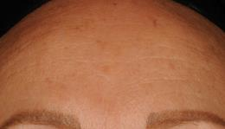
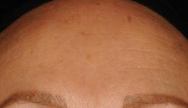
Efficacité prouvée
 | DUO TIME RESIST JOUR-NUIT
Activateur Jeunesse Redensifiant | Réduction des quantités d'IL-6 : - 39%² Sévérité des sillons nasogéniens : jusqu’à -75%³ Sévérité des pattes d'oie : jusqu’à -62%³
Hydratant - nourrissant | La peau est hydratée : 98%¹ La peau est nourrie : 100%¹ La peau est confortable après l'application et le reste pendant plusieurs heures : 100%¹
J0
J28
100%⁽¹⁾ des femmes trouvent que leur peau parait plus jeune
Notes:
(1)TEST CONSOMMATEUR – Autoévaluation après l’application du duo TIME RESIST matin et soir par 45 femmes de 35 à 55 ans de pendant 4 semaines.
(2)TEST SUR ACTIF - test in vitro de comparaison entre Fibroblastes âgées traités avec YOUTH ENERGY vs fibroblastes âgés non traités vs fibroblastes jeunes non traités
(3)TEST CLINQIUE – Evaluation par un dermatologue après l’application du duo TIME RESIST matin et soir par 20 femmes de 40 à 55 ans pendant 4 semaines (meilleur résultat obtenu)- La sévérité des rides est quantifiée à l’œil par un dermatologue selon une échelle photographique en 7 grades issue d’un livre de référence : le Skin Aging Atlas, Vol. 1, Causasian Type (R.Bazin et E.Doublet). 0 désignant un visage aux rides peu marquées (en nombre, surface et profondeur) et 7 un visage aux rides très marquées (en nombre, surface et profondeur).
IL-6, cytokines, marqueur majeur de l’inflammation. Moins d’IL-6 veut dire moins d’inflammation.

Slide 16
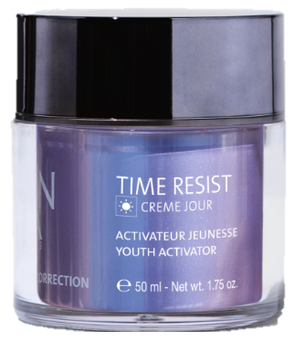

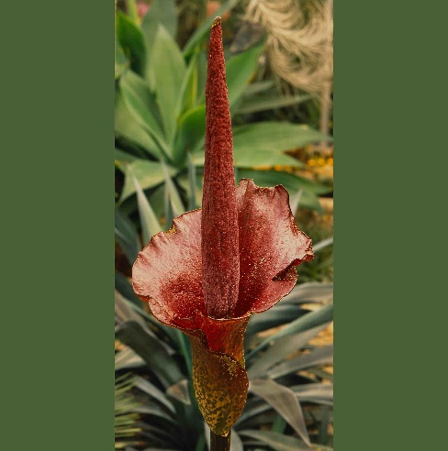
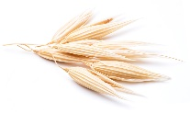
COMBLER LES RIDES PROFONDES
TIME RESIST JOUR
ACTIVATEUR DE JEUNESSE – COMBLEUR DE RIDES
Acide hyaluronique
Haut poids moléculaire
Sphères de comblement
Acide hyaluronique de bas poids moléculaire + konjac
Polyose d'avoine
Lisse et repulpe
Comblement durable des rides
Lisse et hydrate
Lisse et lifte
Lift le microrelief de la peau
Notes:
TIME RESIST DAY
Descriptif
Time Resist Jour, activateur de jeunesse, agit en duo avec Time Resist Nuit pour prévienir et corriger les signes de l’âge en combattant les processus responsables du vieillissement prématuré de la peau, communément appelés "Inflamm'aging". Une efficacité liée à l'association inédite de cellules souches d'une plante alpine, la saponaria pumila et du complexe d'amino-acides Youth Energy ! Time Resist Jour s'enrichit de polyoses d'avoine à effet lissant, de sphères de konjac, combleur de rides, et d'acide hyaluronique pour apporter à la peau toute l'hydratation dont elle a besoin. Votre peau est repulpée et protégée des effets du temps; elle devient plus tonique, apparaît comme lissée et visiblement plus jeune et éclatante. On apprécie son pot airless "touch and slide", sa senteur douce et naturelle.
Promesse
Time Resist Jour combleur de rides
Pour qui ?
Peaux présentant des rides profondes
« J’ai des rides marquées sur l’ensemble du visage »
« J’ai la peau fripée »
« Ma peau est desséchée »
Ingredients
Polyose d’avoine : combleur de rides
Les Polyoses d’avoine permettent de lisser et lifter immédiatement et visiblement le micro-relief cutané. En effet, il se fixe à la surface cutanée et forme un film biologique fortement cohésif capable de tendre visiblement la peau. L’effet lissant/tenseur est visible immédiatement, une efficacité long terme anti-rides a également été démontrée.
Sphères de comblement (konjac + acide hyaluronique bas poids moléculaire) : combleur de rides
Le konjac est une racine originaire d’Asie qui une fois humide se transforme en gel. Souvent utilisé en coupe faim.
Konjac + acide hyaluronique encapsulé dans les sphères de comblement permettent de repulper jusqu’à 6 fois la ride.
L’Acide hyaluronique bas poids moléculaire a une action en surface (effet lissant et repulpant) car il forme un film hydraté et protecteur, est capable de maintenir l’eau dans les tissus, de ralentir son évaporation (Perte insensible en eau) et sans pour autant être occlusif ou gras.
Utilisation à domicile
Le matin, après le nettoyage et la brumisation de la Lotion Yon-Ka adaptée, appliquer Time Resist Jour sur l'ensemble du visage, du cou et du décolleté. Faire pénétrer la crème par effleurages et petits pincements toniques.
Les + produits
Time Resist Jour
Contient 96% d’ingrédients d’origine naturelle
Association inédite de cellules souches et du complexe Youth Energy
Prévient et corrige les signes de l’âge
Les rides sont comblées et lissées
La peau est douce, hydratée et repulpée
La peau est plus jeune : 100% (Test clinique - Evaluation par un dermatologue de la sévérité des rides du sillon-nasogénien après application du duo TIME RESIST matin et soir par 20 femmes de 40 à 55 ans pendant 4 semaines (meilleur résultat obtenu).
Les rides sont moins visibles : 75% (Test clinique - Evaluation par un dermatologue de la sévérité des rides du sillon-nasogénien après application du duo TIME RESIST matin et soir par 20 femmes de 40 à 55 ans pendant 4 semaines (meilleur résultat obtenu).

Slide 17
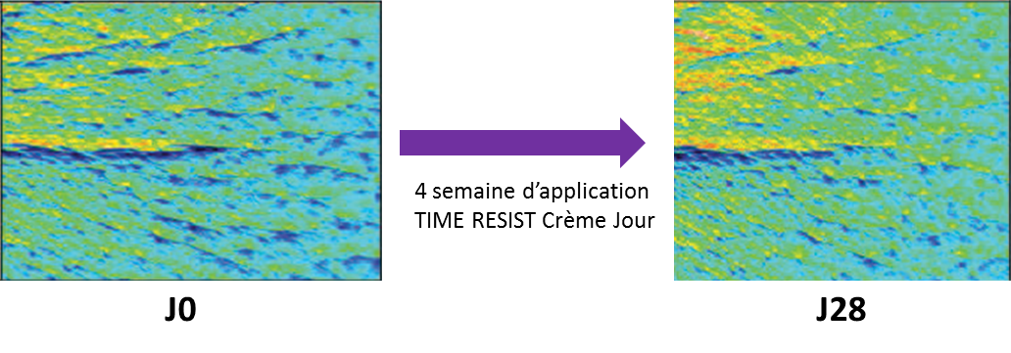
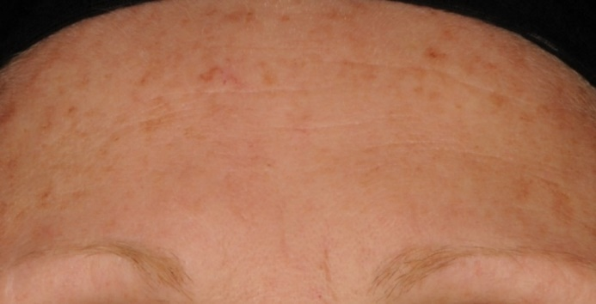
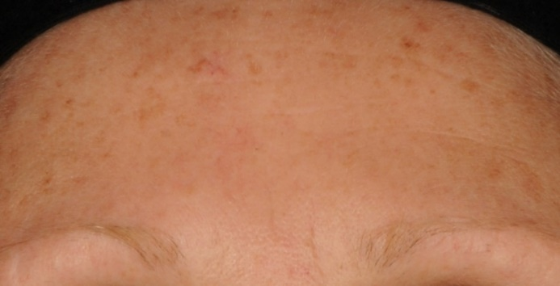
Efficacité prouvée
 | TIME RESIST - JOUR
Combleur de rides | Longueur totale des rides (mm²) : - 67 %⁴ Nombre total de rides : - 70 %⁴
J0
J28
Notes:
(4) EVALUATION INSTRUMENTALE – Mesure par analyse vidéo (logiciel Quantirides) de données sur les rides après application pendant 4 semaines de la crème TIME RESIST JOUR (meilleur résultat obtenu)

Slide 18
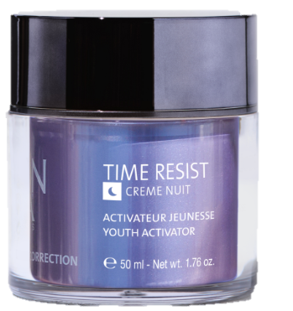
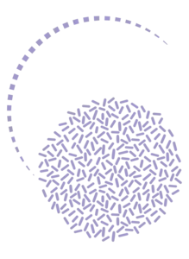

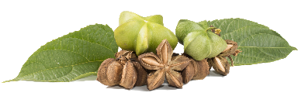
COMBLER LES RIDES PROFONDES
TIME RESIST NUIT
ACTIVATEUR DE JEUNESSE – NOURRISSANT
Euglena gracilis
Huile d'Inca Inchi bio
Arbre à soie
Stimule les cellules de la peau : source de vitalité et d'énergie cellulaire
Anti-inflammatoire
Apaisant
Nourrissant
Adoucissant
Anti-glycation
Notes:
TIME RESIST NUIT
Description
Time Resist Nuit s’enrichit en actifs anti-rides, lissants : extraits d'euglena gracilis, régénérants, d'arbre à soie, anti-glycation et d'huile d'inca inchi à haut pouvoir nutritif. Au fil des nuits, la peau est nourrie, lissée, les signes de fatigue s’atténuent, le teint rayonne d’un nouvel éclat.
Promesse
Time Resist Nuit anti-fatigue lissant
Pour qui ?
Peaux présentant des rides profondes
« J’ai des rides marquées sur l’ensemble du visage »
« J’ai la peau fripée »
« Ma peau est desséchée »
Time Resit Nuit
- Huile d’inca inchi bio : nourrrissant
- Arbre à soie : anti-glycation
C’est un extrait végétal spécialement développé pour lutter contre les marques de fatigue grâce à ses actions sur les processus de détoxification du métabolisme cellulaire. Il combat les signes cutanés de fatigue causés par la glycation et la glycoxydation. Il maintient la viabilité mécanique des cellules et leur production optimale d’énergie, rééquilibre la synthèse de mélatonine par les fibroblastes fatigués par la glycation et garantit l’élimination des déchets cellulaires.
Note : Glycation : fixation d’un sucre sur les protéines provoquant un réarrangement structural. Ces protéines glyquées ne peuvent être détruites naturellement par les systèmes de destruction de nos cellules. Ces produits s'entassent alors dans les cellules sans qu'elle puisse s'en débarrasser. Petit à petit, ces substances entraînent un dysfonctionnement du métabolisme de la cellule et finissent par engendrer sa mort.
- Euglena gracilis : régénérant
L’euglène présente un métabolisme proche de celui des cellules cutanées avec un métabolisme contrôlé par l’alternance lumière/obscurité (jour/nuit). De plus elle contient des phosphoinositides qui vont pouvoir agir en tant que précurseur pour stimuler les cellules cutanées. L’Euglène est donc source de vitalité et d’énergie cellulaire grâce à la stimulation de la production d’ATP : + 48 % en 2h, l’augmentation de la production d’IP3 (molécule impliquée dans la communication fibrobastes/collagène) et l’activation du déstockage du calcium signifiant le passage de la cellule de l’état « repos » à l’état « activé ». ( Ca intervient dans de nombreuses réactions métaboliques),
Utilisation à domicile
Le soir, après le nettoyage/démaquillage et la brumisation de la Lotion Yon-Ka adaptée, appliquer Time Resist Nuit sur l'ensemble du visage, du cou et du décolleté.
Les + produits
Time Resist Nuit
Contient 90% d’ingrédients d’origine naturelle
Association inédite de cellules souches et du complexe Youth Energy
Lisse rides et ridules et atténue les signes de fatigue
La peau est régénérée
Le teint gagne en éclat au réveil

Slide 19
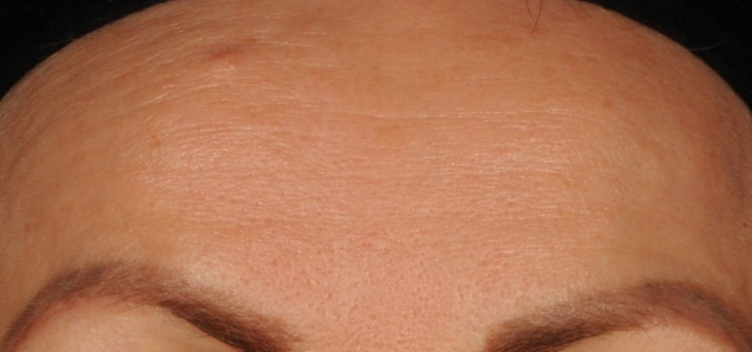
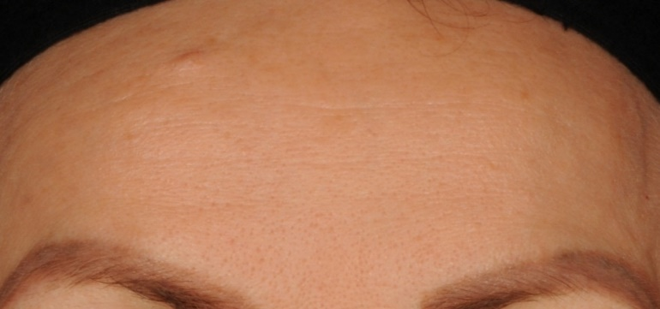
Efficacité prouvée
 | TIME RESIST - NUIT
Anti-fatigue - lissant | Surface totale des rides : - 82 %⁵ : Peau défroissée Au réveil la peau apparait reposée : 76 %⁶
J0
J28
Notes:
(5) EVALUATION INSTRUMENTALE – Mesure par analyse vidéo (logiciel Quantirides) de données sur les rides après application pendant 4 semaines de la crème TIME RESIST NUIT (meilleur résultat obtenu)
(6)TEST CONSOMMATEUR – Autoévaluation après application de la crème TIME RESIST NUIT le soir par 20 femmes de 40 à 55 ans pendant 4 semaines

Slide 20



JOUONS !
PRÉPAREZ VOTRE TÉLÉPHONE ET SCANNEZ LE CODE QR QUI S'AFFICHERA
INDIQUEZ VOTRE NOM ET VOTRE PAYS
PERSONNALISER VOTRE AVATAR SI VOUS LE SOUHAITEZ
LIRE LA QUESTION SUR L'ORDINATEUR ET Y RÉPONDRE SUR VOTRE TÉLÉPHONE

Slide 21
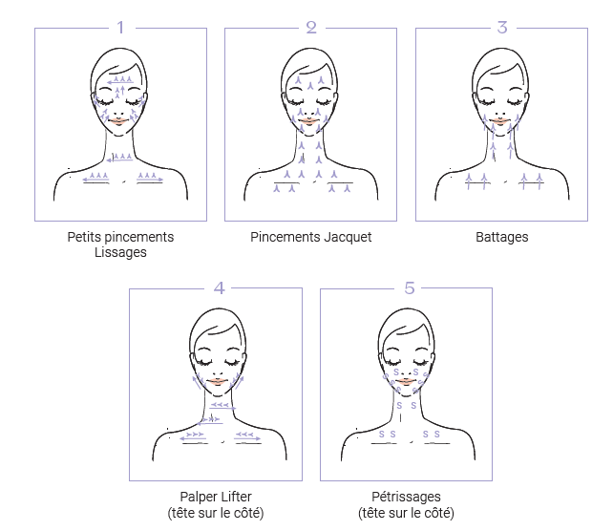
Les techniques anti-âge
- 8 min-

Slide 22
Les techniques anti-âge
- 8 min-
Tonification musculaire
En exerçant une pression contrôlée sur la peau, les pincements tonifient les muscles sous-jacents, ce qui contribue à raffermir et à lisser la peau.
Diminuer la tension musculaire
Détendre les muscles du visage, ce qui permet de réduire les tensions accumulées et d'atténuer l'apparence des rides causées par les expressions du visage répétées.

Slide 23
Les techniques anti-âge
- 8 min-
Stimuler des tissus profonds
Stimule la circulation sanguine et le drainage lymphatique, favorise l'élimination des toxines et des déchets de la peau.
Stimuler de la production de collagène
Stimule la production de fibres de collagène et d'élastine dans la peau. Le collagène et l'élastine sont des protéines essentielles qui apportent structure et élasticité à la peau, contribuant à améliorer sa fermeté et son élasticité.

Slide 24
Les techniques anti-âge
- 8 min-
Raffermir et tonifier
Raffermit et tonifie les muscles du visage. Le mouvement répétitif des claques stimule les muscles, améliore le tonus musculaire et raffermit le contour du visage.
Améliorer la circulation sanguine
Stimule la circulation sanguine dans la peau, augmente l'apport d'oxygène et de nutriments aux cellules. L'amélioration de la circulation sanguine contribue à un teint plus sain et plus éclatant.

Slide 25
Les techniques anti-âge
- 8 min-
Améliorer le drainage lymphatique
Stimule le système lymphatique, facilitant l'élimination des toxines et de l'excès de liquide dans les tissus du visage. Réduit les gonflements et favorise une apparence plus sculptée.
Effet lifting naturel
Effet liftant et raffermissant sur le visage. En tonifiant et en raffermissant les muscles et les tissus du visage, cette technique améliore les contours du visage et lui redonne une apparence plus jeune.

Slide 26
Les techniques anti-âge
- 8 min-
Améliorer le teint et la texture de la peau
Améliore le teint et la texture de la peau en favorisant le renouvellement cellulaire. Il en résulte une peau plus lisse, plus douce et un teint plus uniforme.
Favoriser l'absorption des produits
Améliorer l'absorption des produits de soin appliqués sur le visage. En massant la peau, cette technique permet aux produits de pénétrer plus profondément, maximisant ainsi leur efficacité.

Slide 27
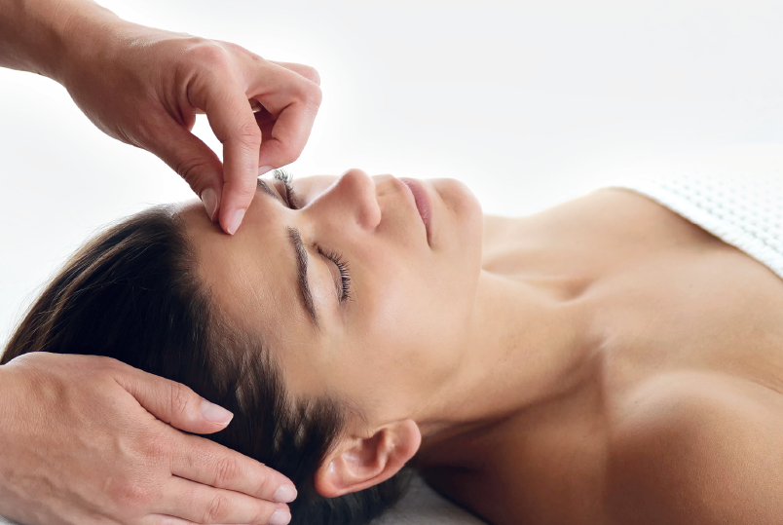
Les techniques anti-âge
- 8 min-
DEMO

Slide 28
Merci !

